Slide 1
10/2021

Slide 2
FAP
BONUS
X
MALUS

Slide 3
RAT x FAP
ÚNICO TRIBUTO ADMINISTRÁVEL

Slide 4
O QUE SÃO?
RAT – Risco Ambiental do Trabalho
% de contribuição aplicado sobre a massa salarial, é fixo de acordo com o CNAE da empresa
1%, 2% ou 3%
FAP – Fator Acidentário de Prevenção
% variável calculado de acordo com os acidentes registrado no INSS por CNPJ - Intervalo de 0,5 a 2,0
<1 reduz a contribuição >1 aumenta a contribuição.

Slide 5
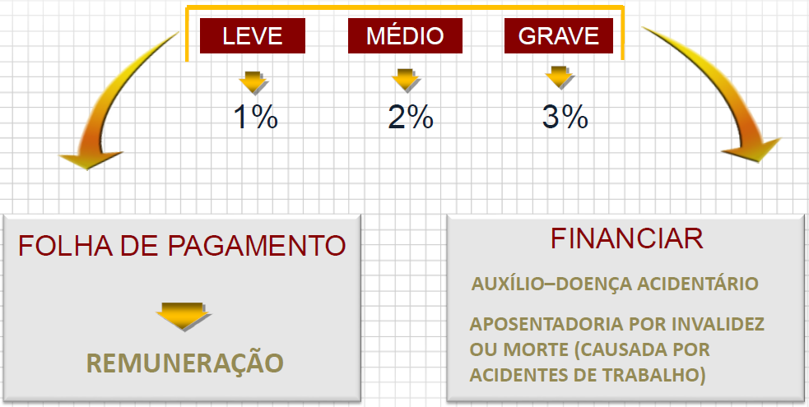
O QUE SÃO?
É a contribuição da empresa, destinada ao financiamento da aposentadoria especial e dos benefícios concedidos em razão do grau de incidência de incapacidade laborativa decorrente dos riscos ambientais do trabalho (GIIL-RAT) e incide sobre a folha de pagamento.
Tributação Coletiva
Por CNAE

Slide 6
CNAE
Classificação Nacional de Atividades econômicas
Decreto 10410/2020 de 30 de junho de 2020
Reenquadramento dos CNAEs de acordo com a tabela 2.3
Instrução normativa IN RFB nº 971 de 2009
Declaração da CNAE em SEFIP

Slide 7
FAP - Fator Acidentário de Prevenção (Dec. 6.257/07)
Análise por estabelecimento das ocorrências de afastamento e acidentes do trabalho
0,5 a 2,0
Frequência
Gravidade
Custo
35%
- Comunicação Acidente de Trabalho (CAT)
- Benefícios Acidentários estabelecidos pelo nexo técnico, mesmo sem CAT-NTEP
50%
- Pensão por morte
- Aposentadoria por invalidez
- Auxílio-doença e
Auxílio-acidente
15%
Custeio dos Benefícios

Slide 8
IMPACTO DO TRIBUTO
% SOBRE A FOLHA DE PAGAMENTO DA EMPRESAS
RAT setor
1%
3%
FAP estabelecimento
0,5000
1,000
RAT ajustado
0,5%
1,5%
2%
3%
2,000
2,0%
6,0%

Slide 9
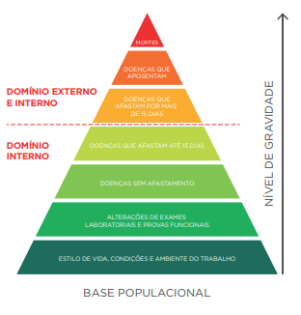
PRATICAS PREVENCIONISTAS

Slide 10
NTEP
Nexo Técnico Epidemiológico Previdenciário (Dec. 6.042/07)
Relação entre Doenças (Código Internacional de Doenças) e Atividade Econômica da Empresa.
A partir do decreto, as doenças listadas passaram a ser caracterizadas como acidentárias, com os mesmos reflexo:
Estabilidade de 12 meses após a alta;
Recolhimento do FGTS;
Jurisprudências em processos trabalhistas
Ação Regressiva do INSS
CNAE
CID10
Lista de doenças

Slide 11
Cronologia do FAP
AÇÕES/
OCORRÊNCIAS
2017 e 2018
Publicação
2019
AÇÕES/
OCORRÊNCIAS
2018 e 2019
Publicação
2020
AÇÕES/
OCORRÊNCIAS
2019 e 2020
Publicação
2021
IMPACTO
2020
IMPACTO
2021
IMPACTO
2022
Atuação preventiva: resultados a médio e longo prazo
Caracterização é feita por comparação entre empresas, assim, quem atua preventivamente, tem seu FAP reduzido, ganhando competitividade

Slide 12
POR QUÊ FAZER A GESTÃO?
Benefícios enquadrados como acidente pelo INSS sem comunicar a empresa.
Benefícios concedidos a ex-colaboradores vinculados ao CNPJ da empresa
Conversão de espécie de benefício após a concessão (novas perícias)
Benefícios sem relação direta com a folha (Pensão por morte acidentária e Auxilio acidente)
Aplicação de Nexos (epidemiológico, previdenciário, individual)

Slide 13
CENTRAL DE INTELIGÊNCIA
Relatório Técnico - Análise anual do FAP e RAT
Evolução dos índices de frequência, gravidade e custo;
Evolução do FAP e do RAT ajustado;
Identificação de não conformidades;
Análise da potencial redução da tributação.
Gestão de afastamento de curto prazo (menor que 15 dias)
Perfil epidemiológico dos afastamentos de curto prazo;
Análise médica do perfil epidemiológico;
Relatório mensal de afastamento de curto prazo;
Ações propositivas.
Sistema de alerta de NTEP
Alertas via e-mail após cadastramento do atestado;
Sinaliza a possibilidade de afastamento de longo prazo;
Relatório do NTEP com recomendações.

Slide 14
CENTRAL DE INTELIGÊNCIA
Gestão de afastamento de longo prazo (maior que 15 dias)
Monitoramento da base de dados da Previdência Social;
Verificação de modificações na evolução dos afastamentos;
Indicação da possibilidade de contestação do nexo previdenciário;
Fornecimento de subsídios para contestação do nexo previdenciário;
Recomendações.
Orientações para Contestação Administrativa e Ação Judicial
Palestras sobre NTEP/FAP/RAT no âmbito jurídico e administrativo, via Sindicato;
Contestação Administrativa de Nexos Previdenciários;
Orientação para Ingresso de Ação judicial relativo aos Nexos Previdenciários.
Contestação Administrativa FAP (anual).
Orientação para Ingresso de Ação judicial relativo ao FAP

Slide 16
Equipe Central de Inteligência
www.fiesp.com.br/fap-rat
fap-rat@fiesp.com.br (11) 3549-4690

